Slide 1


LECCIÓN 3
JESÚS EN LA
FIESTA DE LOS TABERNÁCULOS

Slide 2
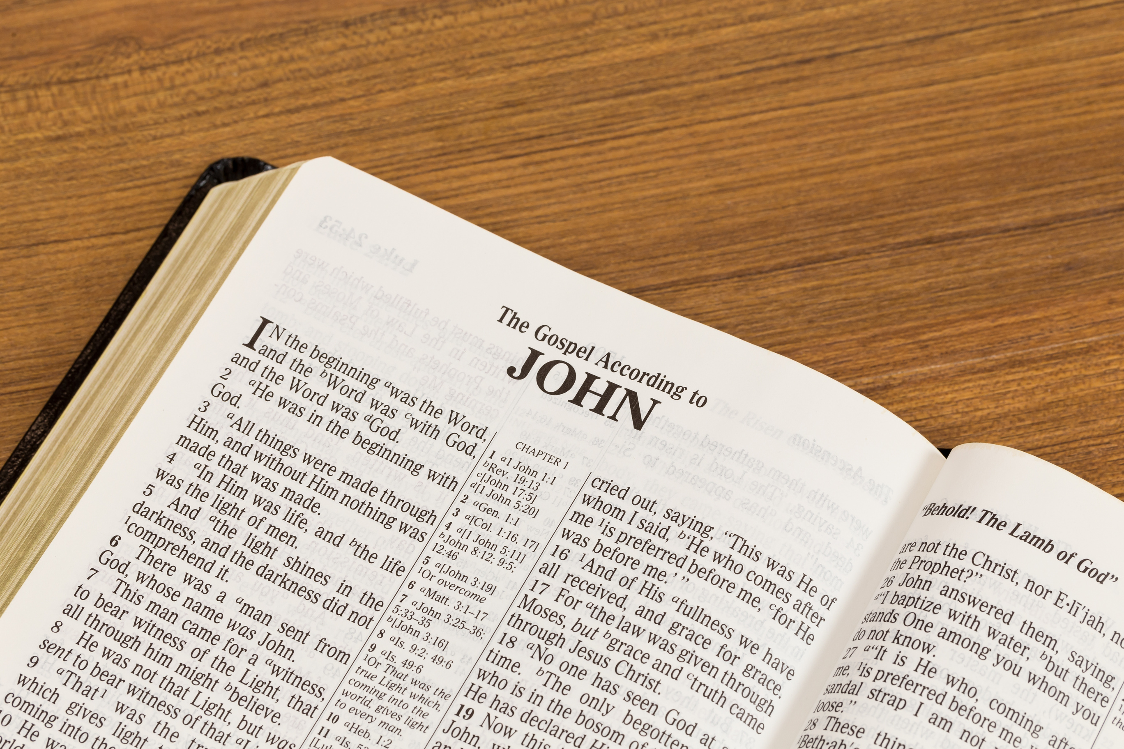
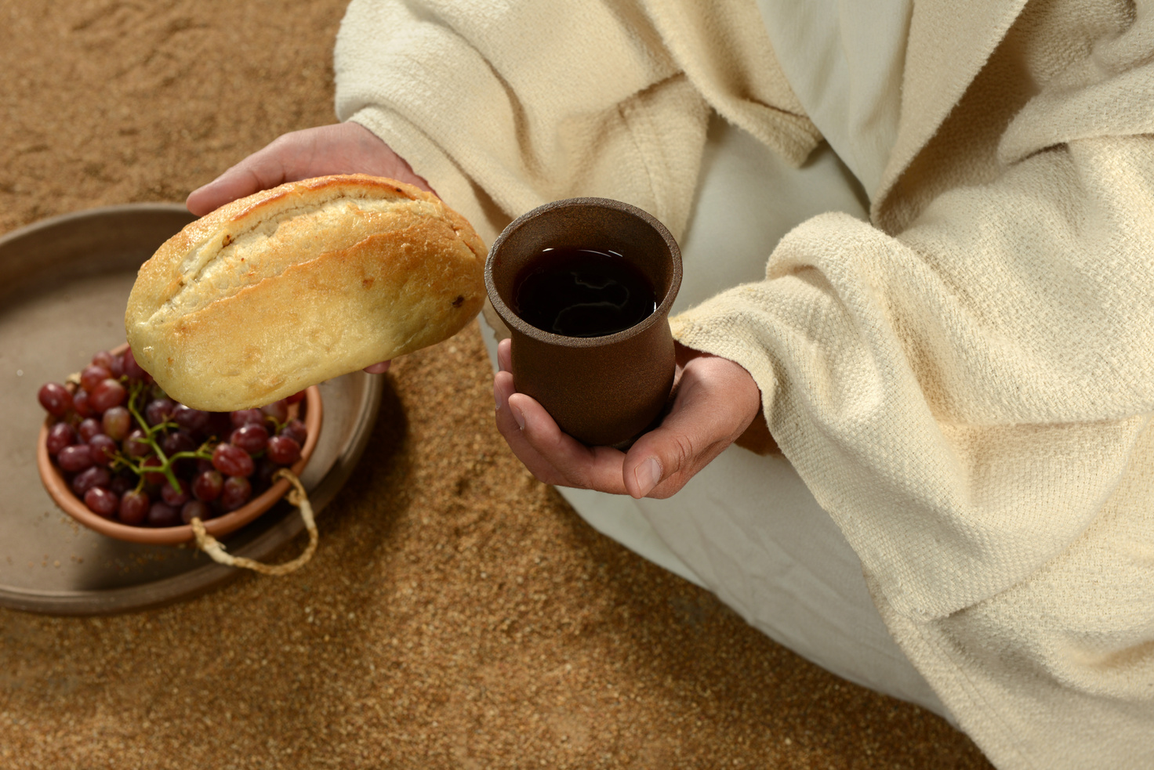
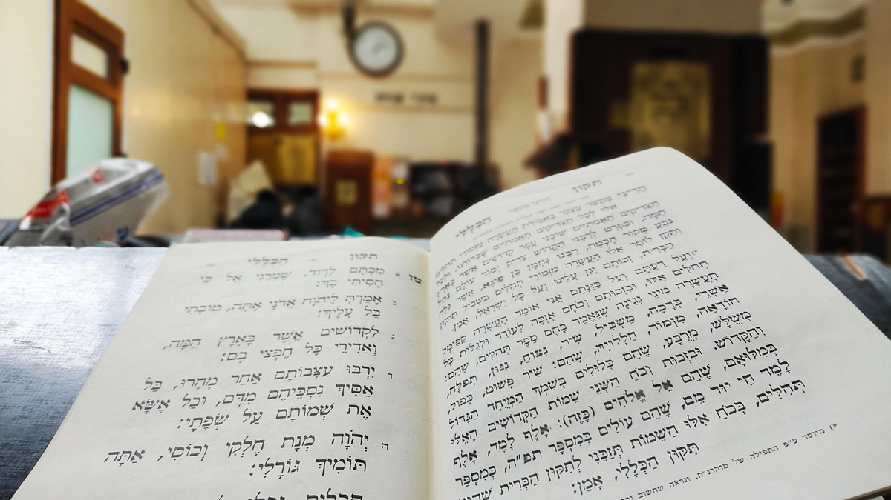


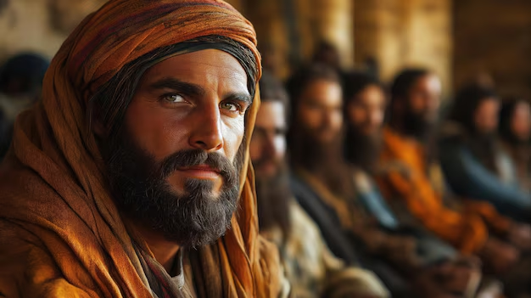
LECCIÓN DE REPASO
La Crisis en Galilea
DOMINGO
LUNES
MARTES
MIERCOLES
JUEVES
VIDA EN LA CARNE Y LA SANGRE DE CRISTO
LA PALABRA DE DIOS
CRISIS EN LA JOVEN IGLESIA
DE DISCÍPULOS A ENEMIGOS DECLARADOS
IDENTIFICANDO AL TRAIDOR

Slide 3
LECCIÓN 3
JESÚS EN LA
FIESTA DE LOS TABERNÁCULOS

Slide 4
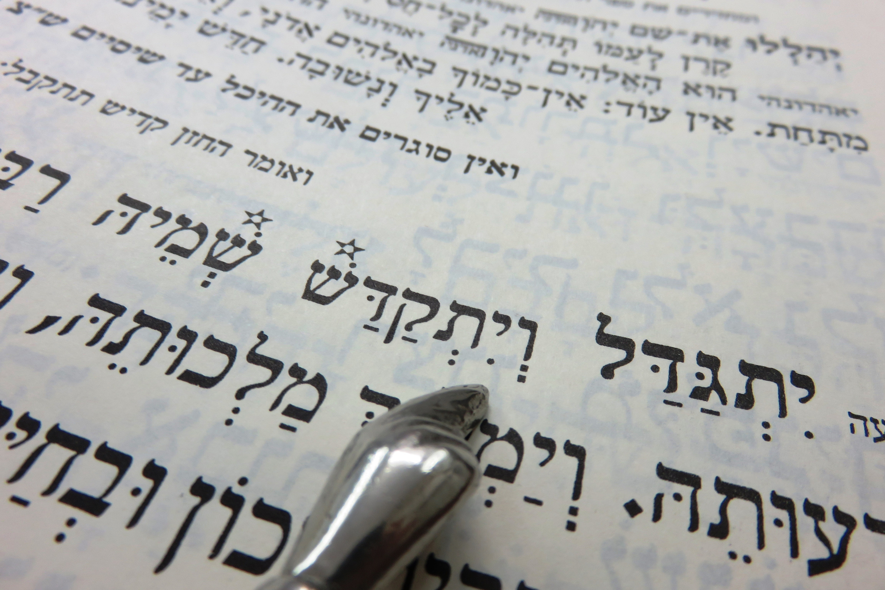
DOMINGO
LA VIDA FAMILIAR DE JESÚS
a. ¿A qué grave desafío se enfrentó Jesús en su propio hogar?
Juan 7:5.

Slide 5
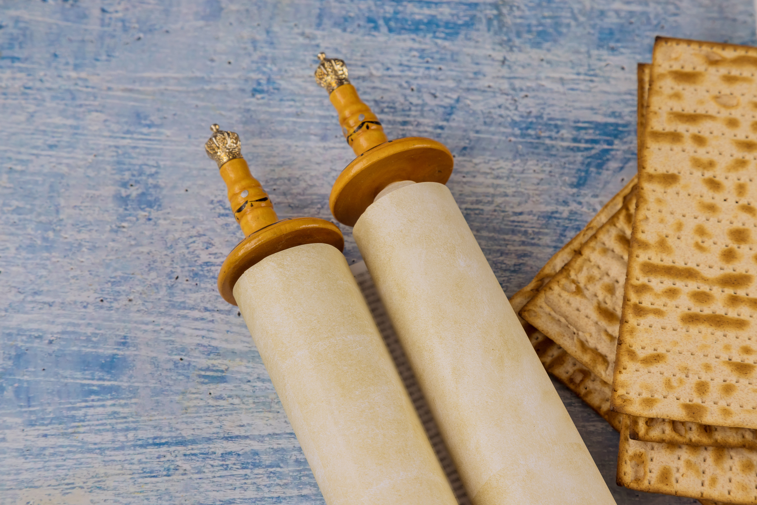

LUNES
LOS HIJOS DE JOSÉ
a. Anticipándose a la fiesta anual de los Tabernáculos, ¿qué sugerencia le hicieron los hermanos de Cristo? Juan 7:3, 4.

Slide 6
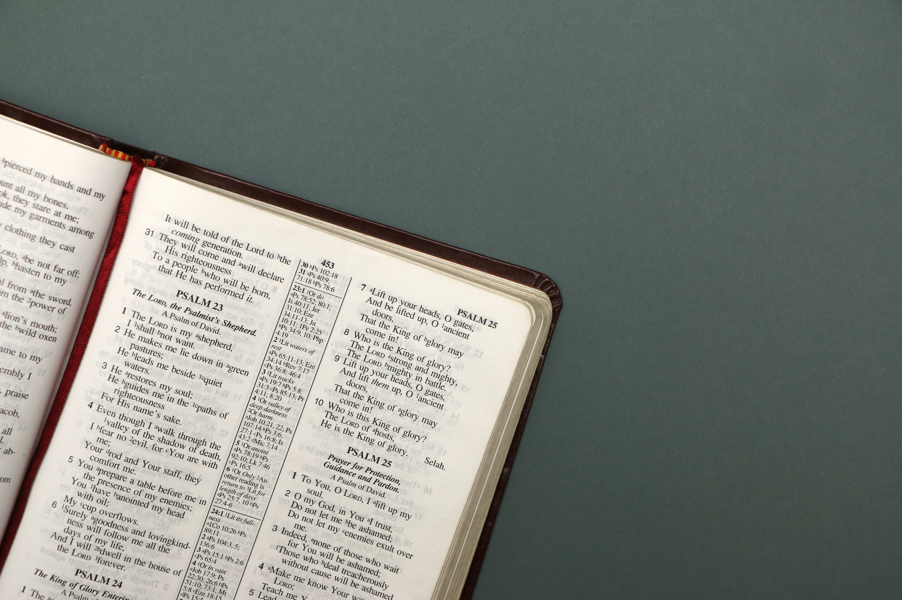
LUNES
b. Describe el problema al que siempre se han enfrentado los mansos.
Salmos 86:14.

Slide 7
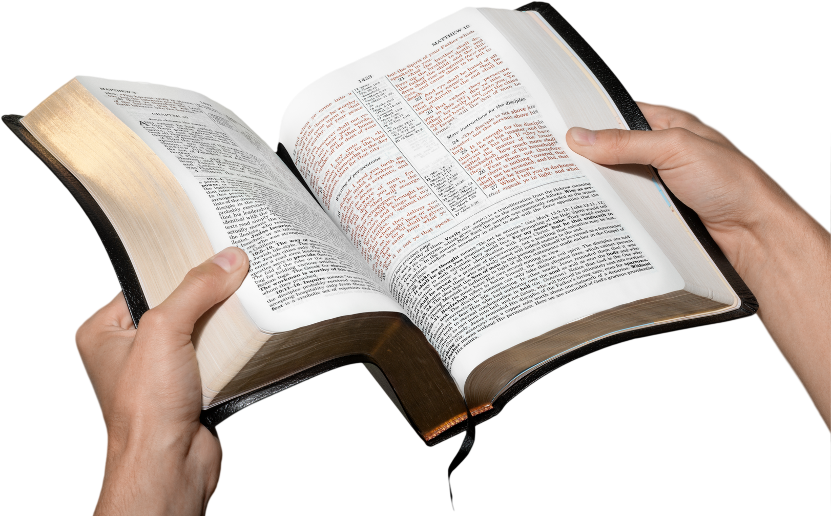
MARTES
CONTROVERSIA SOBRE JESÚS
a. ¿Qué opiniones contradictorias se suscitaron sobre Jesús? Juan 7:11, 12.

Slide 8
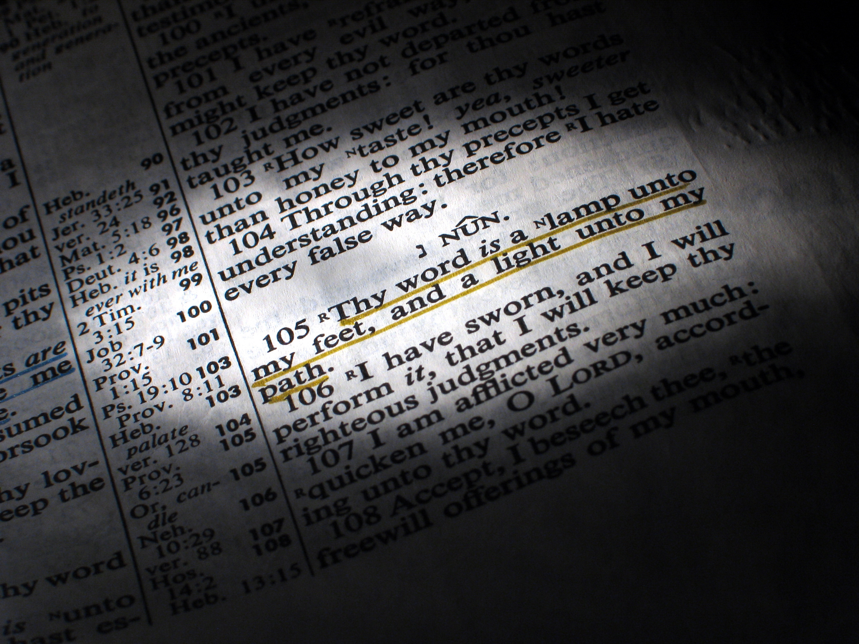
MARTES
b. ¿Cómo silenció Jesús las opiniones contradictorias acerca de sí mismo?
Juan 7:14–18; Lucas 4:32.

Slide 9
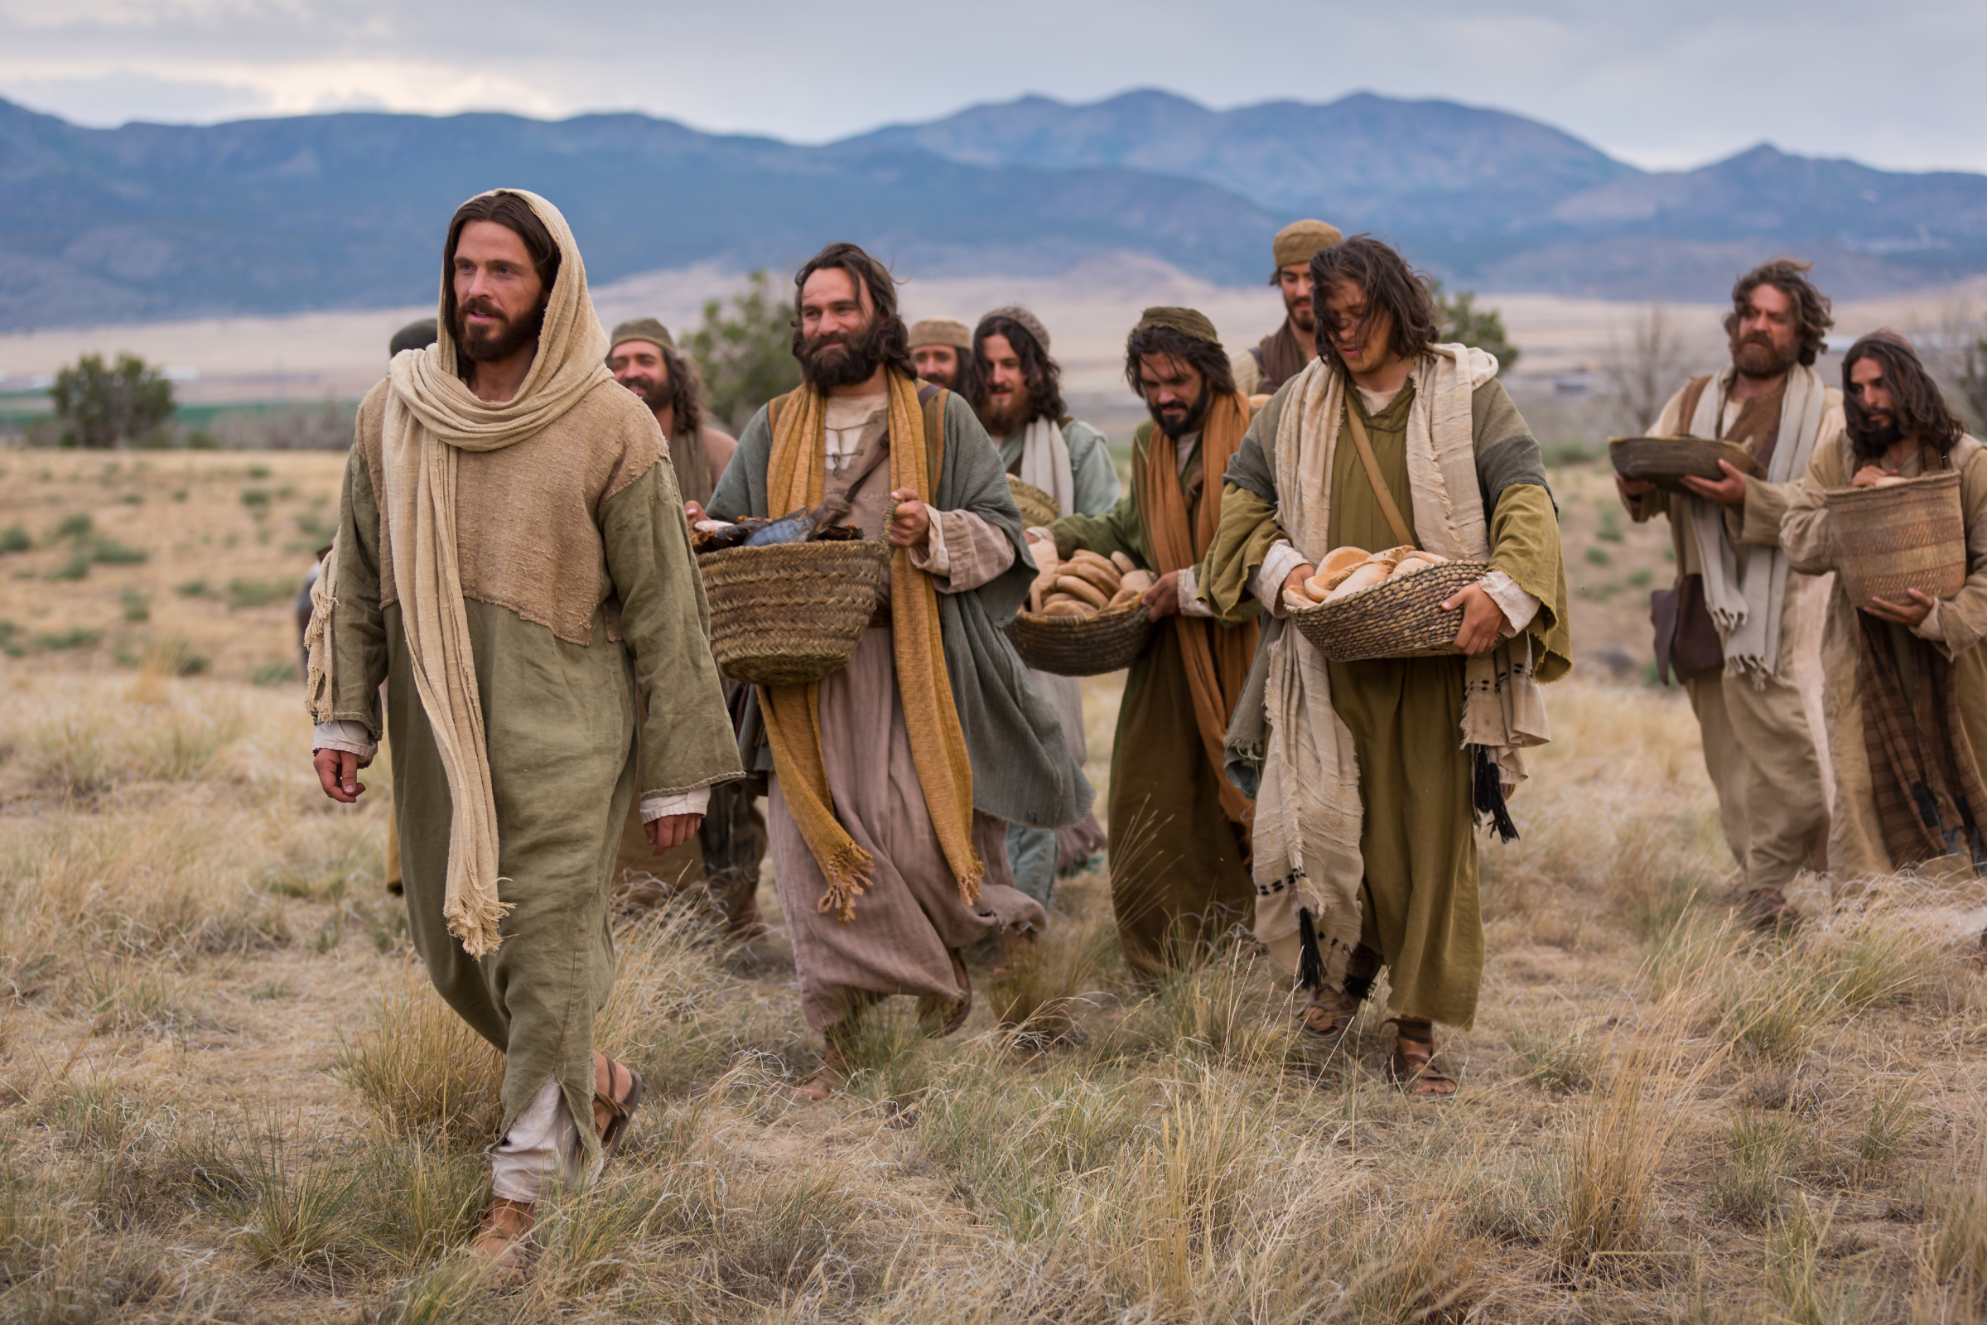
MIERCOLES
ODIO CONTRA EL SANTO
a. ¿Qué percibió Jesús en los rabinos y qué pregunta les formuló? Juan 7:19.

Slide 10

MIERCOLES
b. En su respuesta a Cristo, ¿de qué le acusaron los rabinos, y cómo les contestó Él a su vez? Juan 7:20–23.

Slide 11

MIERCOLES
c. Explica el amplio significado de la siguiente advertencia de Cristo. Juan 7:24

Slide 12

JUEVES
JUICIO HUMANO VS. JUICIO DIVINO
a. ¿Cómo describen las Escrituras el estado mental de la sociedad en este mundo, a menudo como se veía en la antigüedad, pero especialmente en la actualidad? Isaías 59:14, 15.

Slide 13

JUEVES
b. En medio de la confusión, ¿por qué podemos confiar en los caminos de Dios?
Isaías 55:8, 9.

Slide 14

MINUTOS
MISIONEROS

Slide 15

Sigue Nuestro Canal de Whatsapp
ESCUELA SABATICA ASDMR

